Slide 1
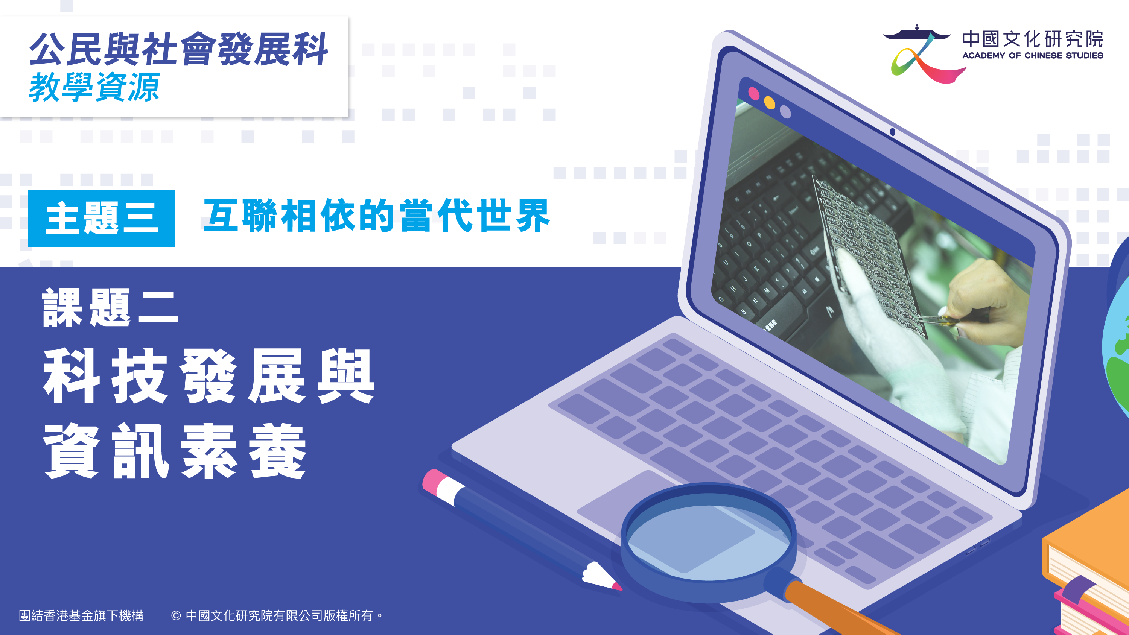

Slide 2
科技發展與資訊素養 (共2節)
第二節
資訊科技的影響

Slide 3
探究問題
資訊科技的發展特徵✓
資訊科技對個人與社會的影響✓

Slide 4

學習重點
知識
認識資訊科技對個人與社會發展的影響
技能
以內地資訊科技的最新現況為例，歸納出資訊科技對個人與社會發展的正面與負面影響
態度
有道德及負責任地使用資訊科技，認同國家在相關領域的措施

Slide 5

探究問題
資訊科技的普及怎樣推動經濟發展？
資訊科技為個人與社會發展帶來甚麼正面影響？
資訊科技為個人與社會發展帶來甚麼負面影響？
個人及政府可以如何應對資訊科技的負面影響？
資訊科技發展如何促進中外交流？

Slide 6
重要概念
教學流程
引入活動：資訊科技推動經濟發展
內容農場
遊戲政策
課堂活動 1：資訊科技為個人與社會帶來正面影響
資訊素養
課堂活動 2：資訊科技為個人與社會帶來負面影響
假資訊
課堂活動 3：應對資訊科技的負面影響
查證資訊
課後活動：「數字紅利」

Slide 7
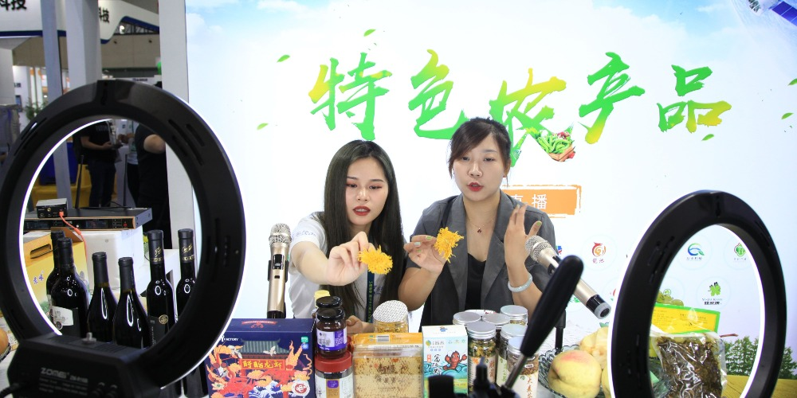
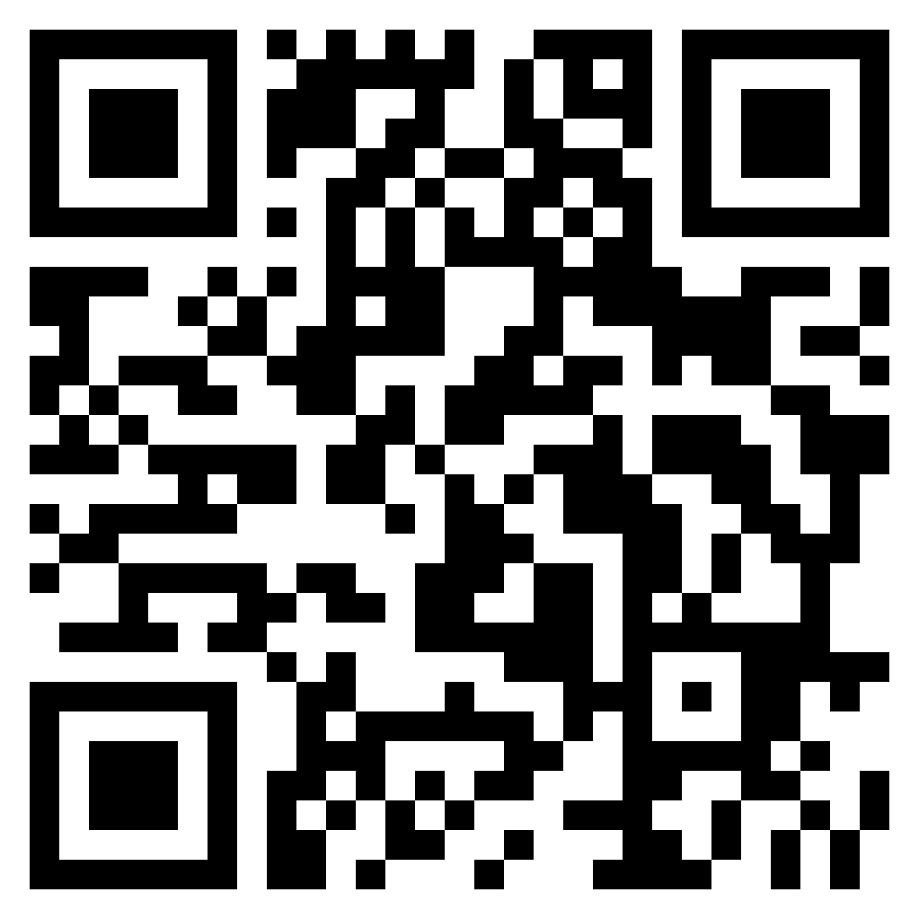
互聯網推動經濟發展
引入活動
閱讀資料〈農村電商激發鄉村振興潛能〉，從最近十多年中國的互聯網歷程，初步認識人們如何利用互聯網發展經濟。
按此閱讀
資料來源：當代中國〈農村電商激發鄉村振興潛能〉
https://www.ourchinastory.com/zh/3692

Slide 8
引入活動
想一想
1. 農民透過甚麼方法增加收入？
2.長遠而言，這方法對推動鄉村經濟有甚麼幫助？

Slide 9

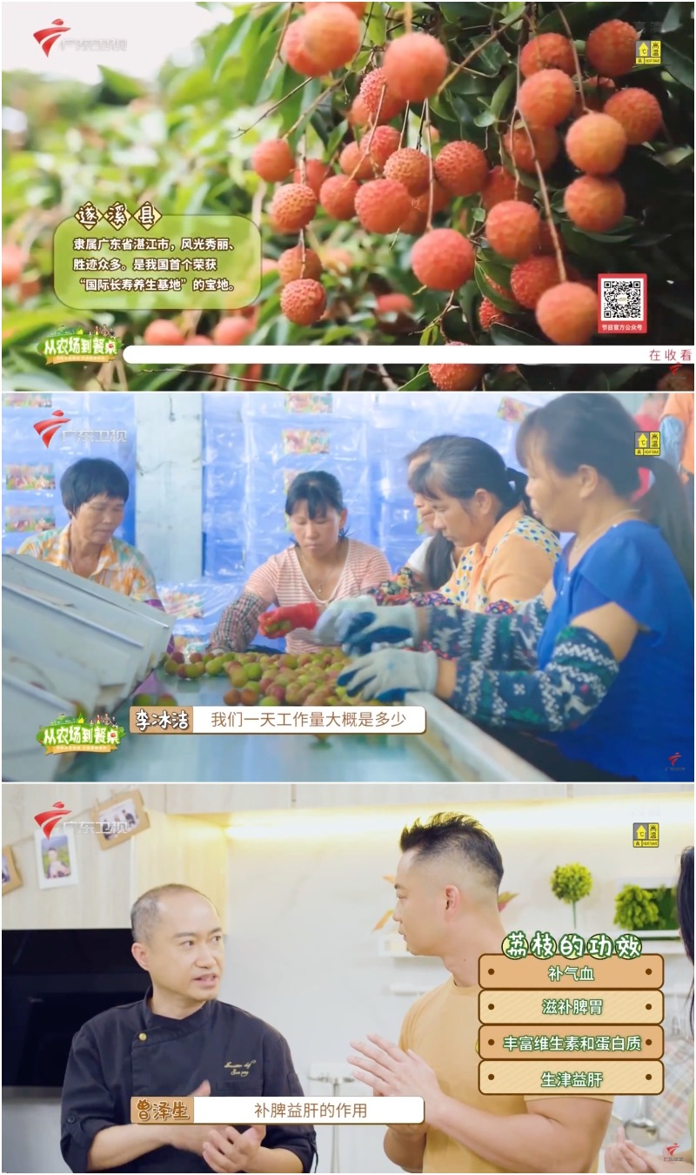
扶農與助農
小知識
內地電視節目《從農場到餐桌》與政府有關部門合作，乘着互聯相的普及，聯合電商，推廣農產品，做到「扶農助農」。
節目有助提高農村和農民的知名度，吸引更多消費者購買，並將農產品推廣到更多地方，這不但可以提高農民收入及生活水平，更能夠推動農村發展，改善農村經濟，實現農業現代化；觀眾亦可以透過節目，認識和更方便地購買全國各地的優質農產品；真正實現雙贏。
圖片來源：當代中國

Slide 10

資訊科技為個人與社會帶來正面影響
課堂活動1
閱讀文章〈bilibili上市 成功全靠「得年輕人者得天下」〉、〈廣州首個5G智慧社區 物流機械人送貨上門 語音呼叫緊急救助〉及〈購物節與日常科技應用〉，了解互聯網為個人與社會發展帶來的好處。

Slide 11
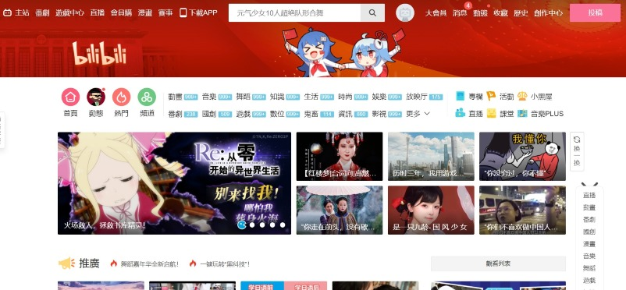
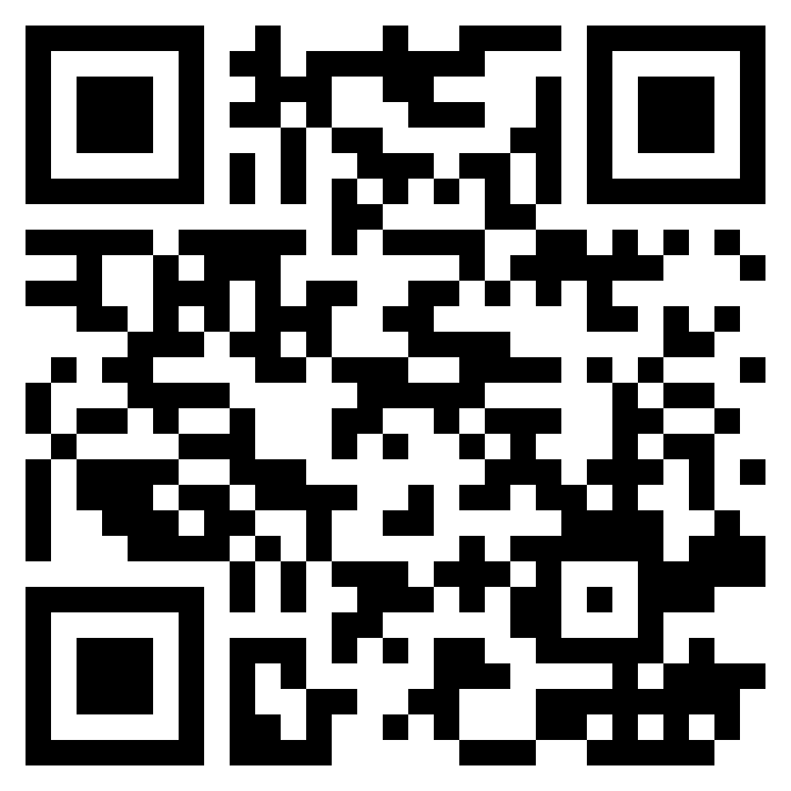
課堂活動
1
資料一
中國的視頻娛樂平台
按此閱讀
資料來源：當代中國〈bilibili上市 成功全靠「得年輕人者得天下」〉
https://www.ourchinastory.com/zh/1217

Slide 12
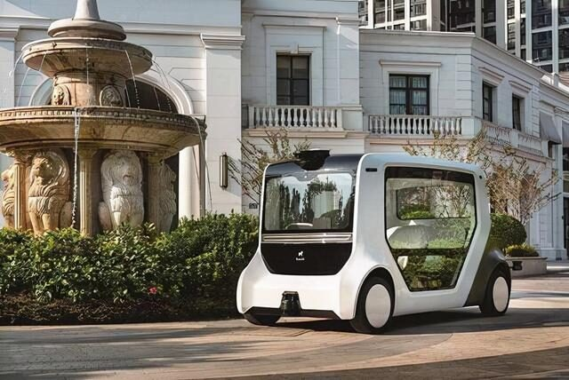
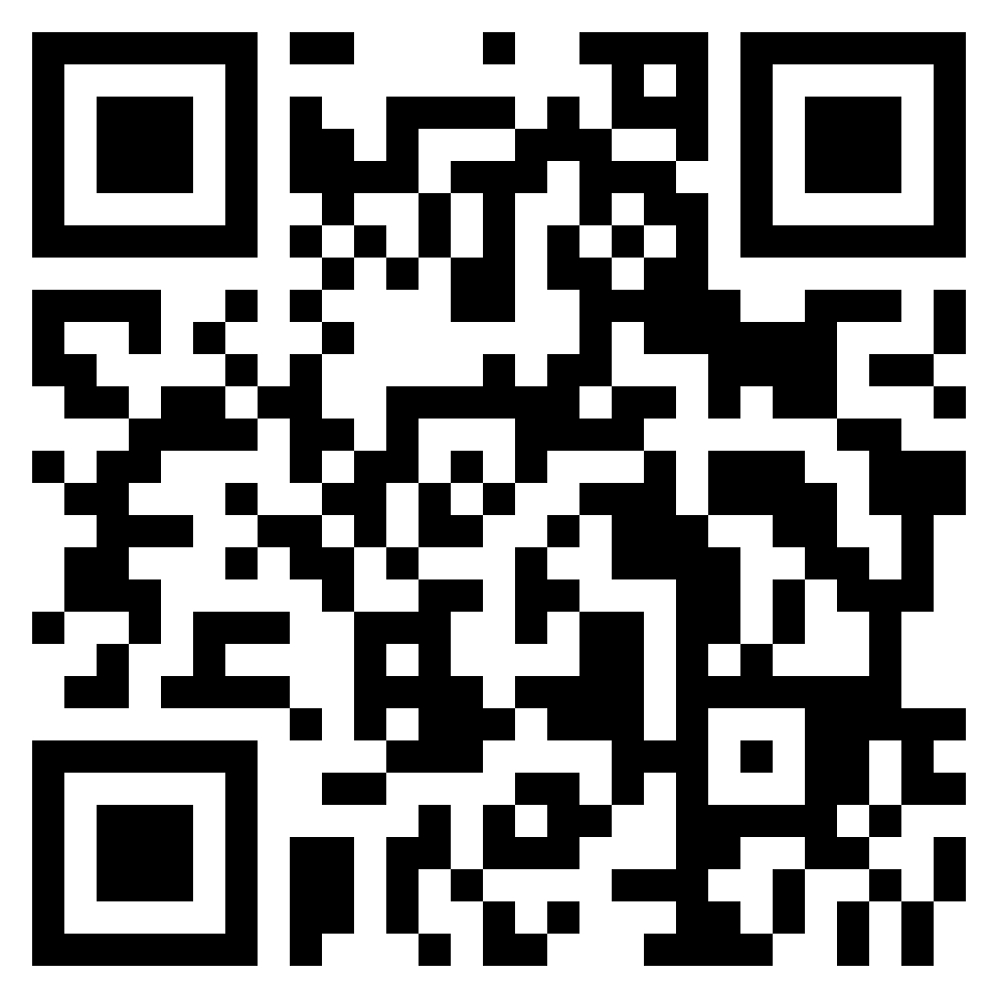
課堂活動
1
資料二
廣州5G智慧社區
按此閱讀
資料來源：當代中國〈廣州首個5G智慧社區 物流機械人送貨上門 語音呼叫緊急救助〉
https://www.ourchinastory.com/zh/3505

Slide 13
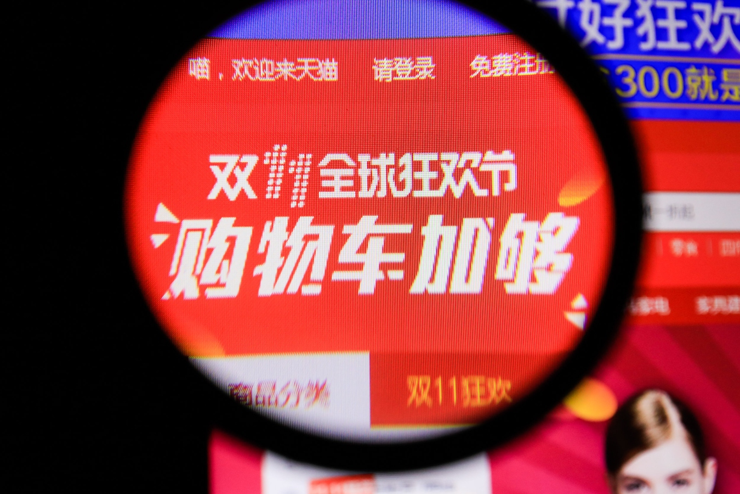
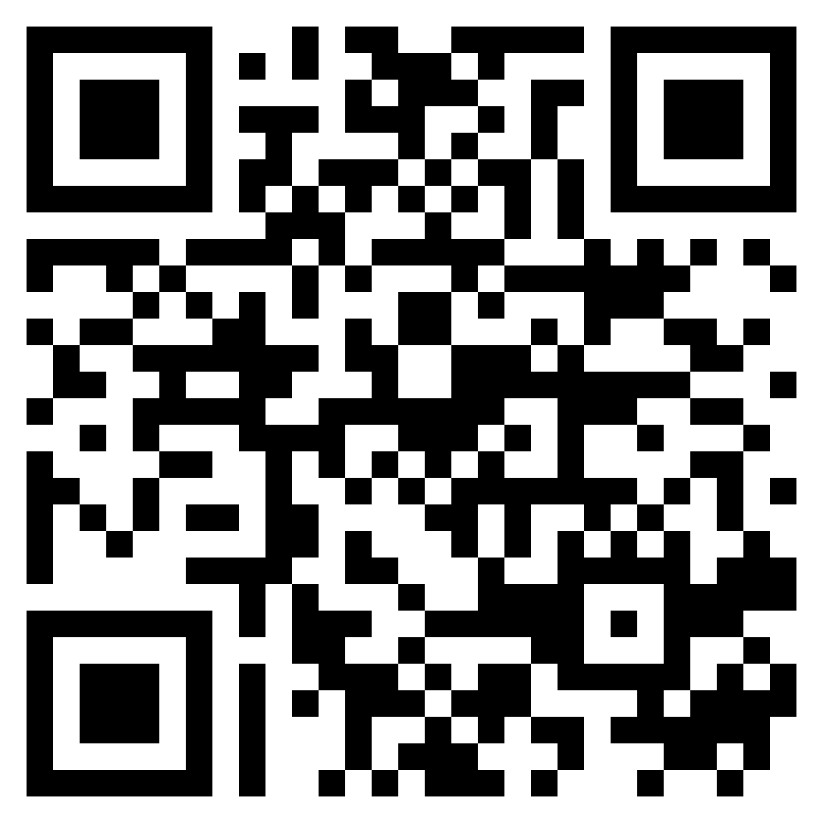
課堂活動
1
資料三
購物節與日常科技應用
按此閱讀
資料來源：公民‧好學〈購物節與日常科技應用〉
https://ls.chiculture.org.hk/tc/explore/0198

Slide 14
課堂活動
1
1. 年輕人為甚麼喜歡瀏覽視頻娛樂平台？這些平台為年輕人提供甚麼資訊？
2. 智慧社區在哪些方面便利市民的？
3. 根據資料三，購物平台及「帶貨」模式為甚麼成功？這對整體社會的經濟發展有甚麼貢獻？
完成
課堂活動工作1

Slide 15
小結
視頻娛樂平台為青少年提供日常生活的方方面面，如知識、音樂、時尚等資訊，這些平台就像一個虛擬的文化社區，吸引志趣相投的年輕人聚集。這裏的文化氛圍吸引了一批粘性高、留存率高的用戶。
智慧社區利用智慧雲，統領物聯網、大數據、智能應用、人工智能等信息，並連結所有智能產品及應用服務，例如大廈升降機、智能物流配送車、無人駕駛通勤車、自動售賣機等，從不同方面便利市民生活。
移動支付、無人機快遞、5G資訊科技、人工智能、大數據等普及；加上社交媒體直播盛行，有利網購發展，使國民消費結構上升。

Slide 16
資訊科技為個人與社會帶來負面影響
課堂活動2
閱讀文章〈網絡直播與「青少年模式」〉及〈內容農場 真假難辨〉，了解互聯網可能帶來的壞影響。

Slide 17
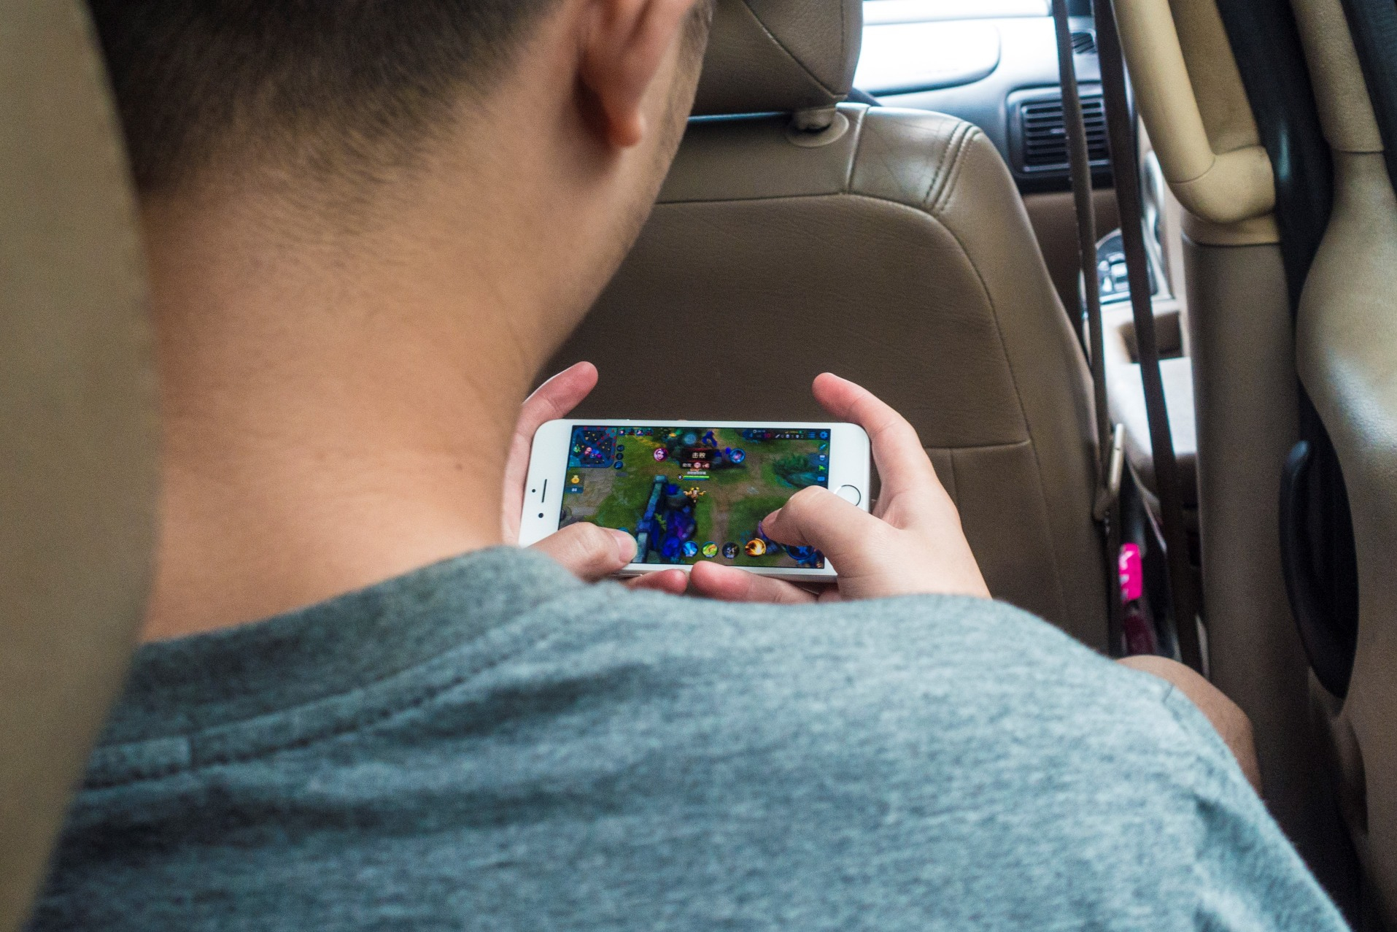
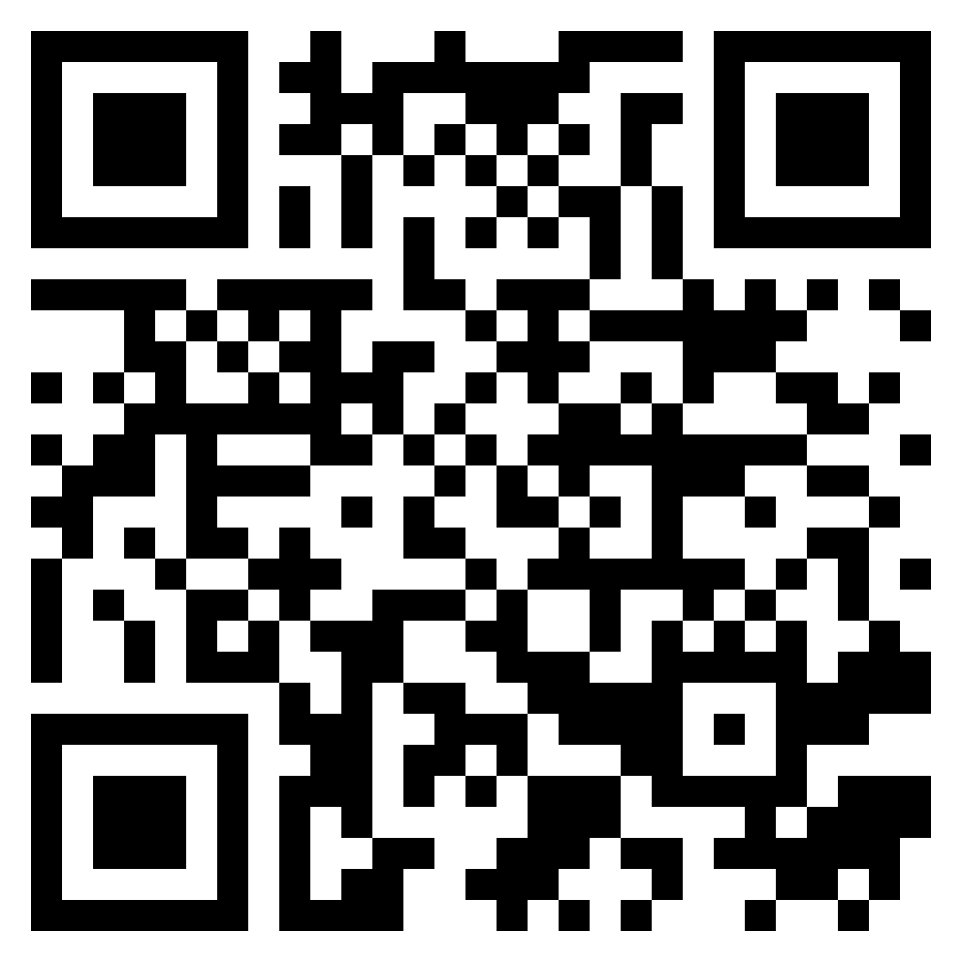
課堂活動
2
資料一
網絡直播與「青少年模式」
按此閱讀
資料來源：公民‧好學〈網絡直播與「青少年模式」〉
https://ls.chiculture.org.hk/explore/0123

Slide 18

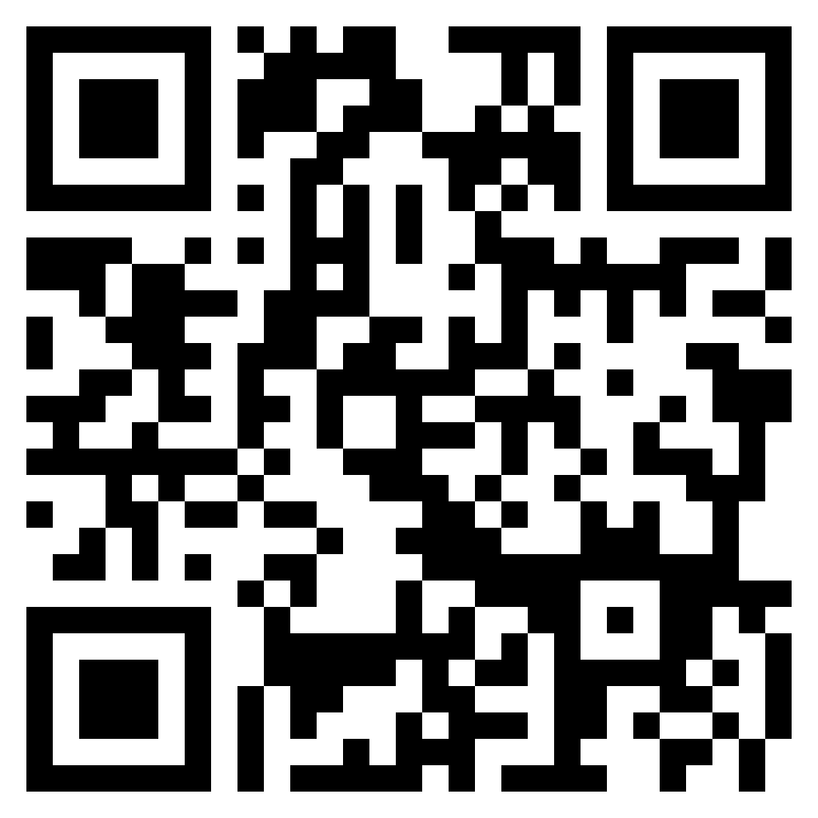
課堂活動
2
資料二
內容農場
按此觀看
資料來源：公民‧好學〈內容農場 真假難辨〉
https://ls.chiculture.org.hk/tc/explore/0170

Slide 19
課堂活動
2
1. 在互聯網世界，青少年獲取的資訊容易有甚麼問題？
2. 青少年依賴網絡的問題嚴重嗎？沉溺網絡有甚麼壞處？
3. 甚麼是「內容農場」？它所提供的資訊有甚麼特徵？
完成
課堂活動工作紙2

Slide 20
小結
有報告指，內地青少年過度依賴網絡發病率比世界平均值高，這主要體現於青少年對網絡過度依賴而不能控制，青少年網絡成癮可能妨礙學業。
內地興起網絡直播熱潮，不少知名藝人及網紅也加入「直播」行列，爭取更大的知名度。可是，網紅為博取受眾關注，可能做出嘩眾取寵的偏差行為。部分青少年則隱瞞父母，私下用巨款打賞網絡主播。
在資訊爆炸年代，社會上充斥着各式各樣的資訊，真假難辨。網絡豐富的資源為「內容農場」提供有利條件。「內容農場」的文章大多是未經證實、沒有可靠消息來源，更經常抄襲新聞網站，以譁眾取寵的標題招徠網民，甚至散播不實謠言，對社會構成負面影響。

Slide 21
課堂活動3
應對資訊科技的負面影響
閱讀文章〈網絡遊戲新規例〉及觀看影片〈查證資訊技巧〉，了解個人及社會可以如何應對互聯網的負面影響。

Slide 22
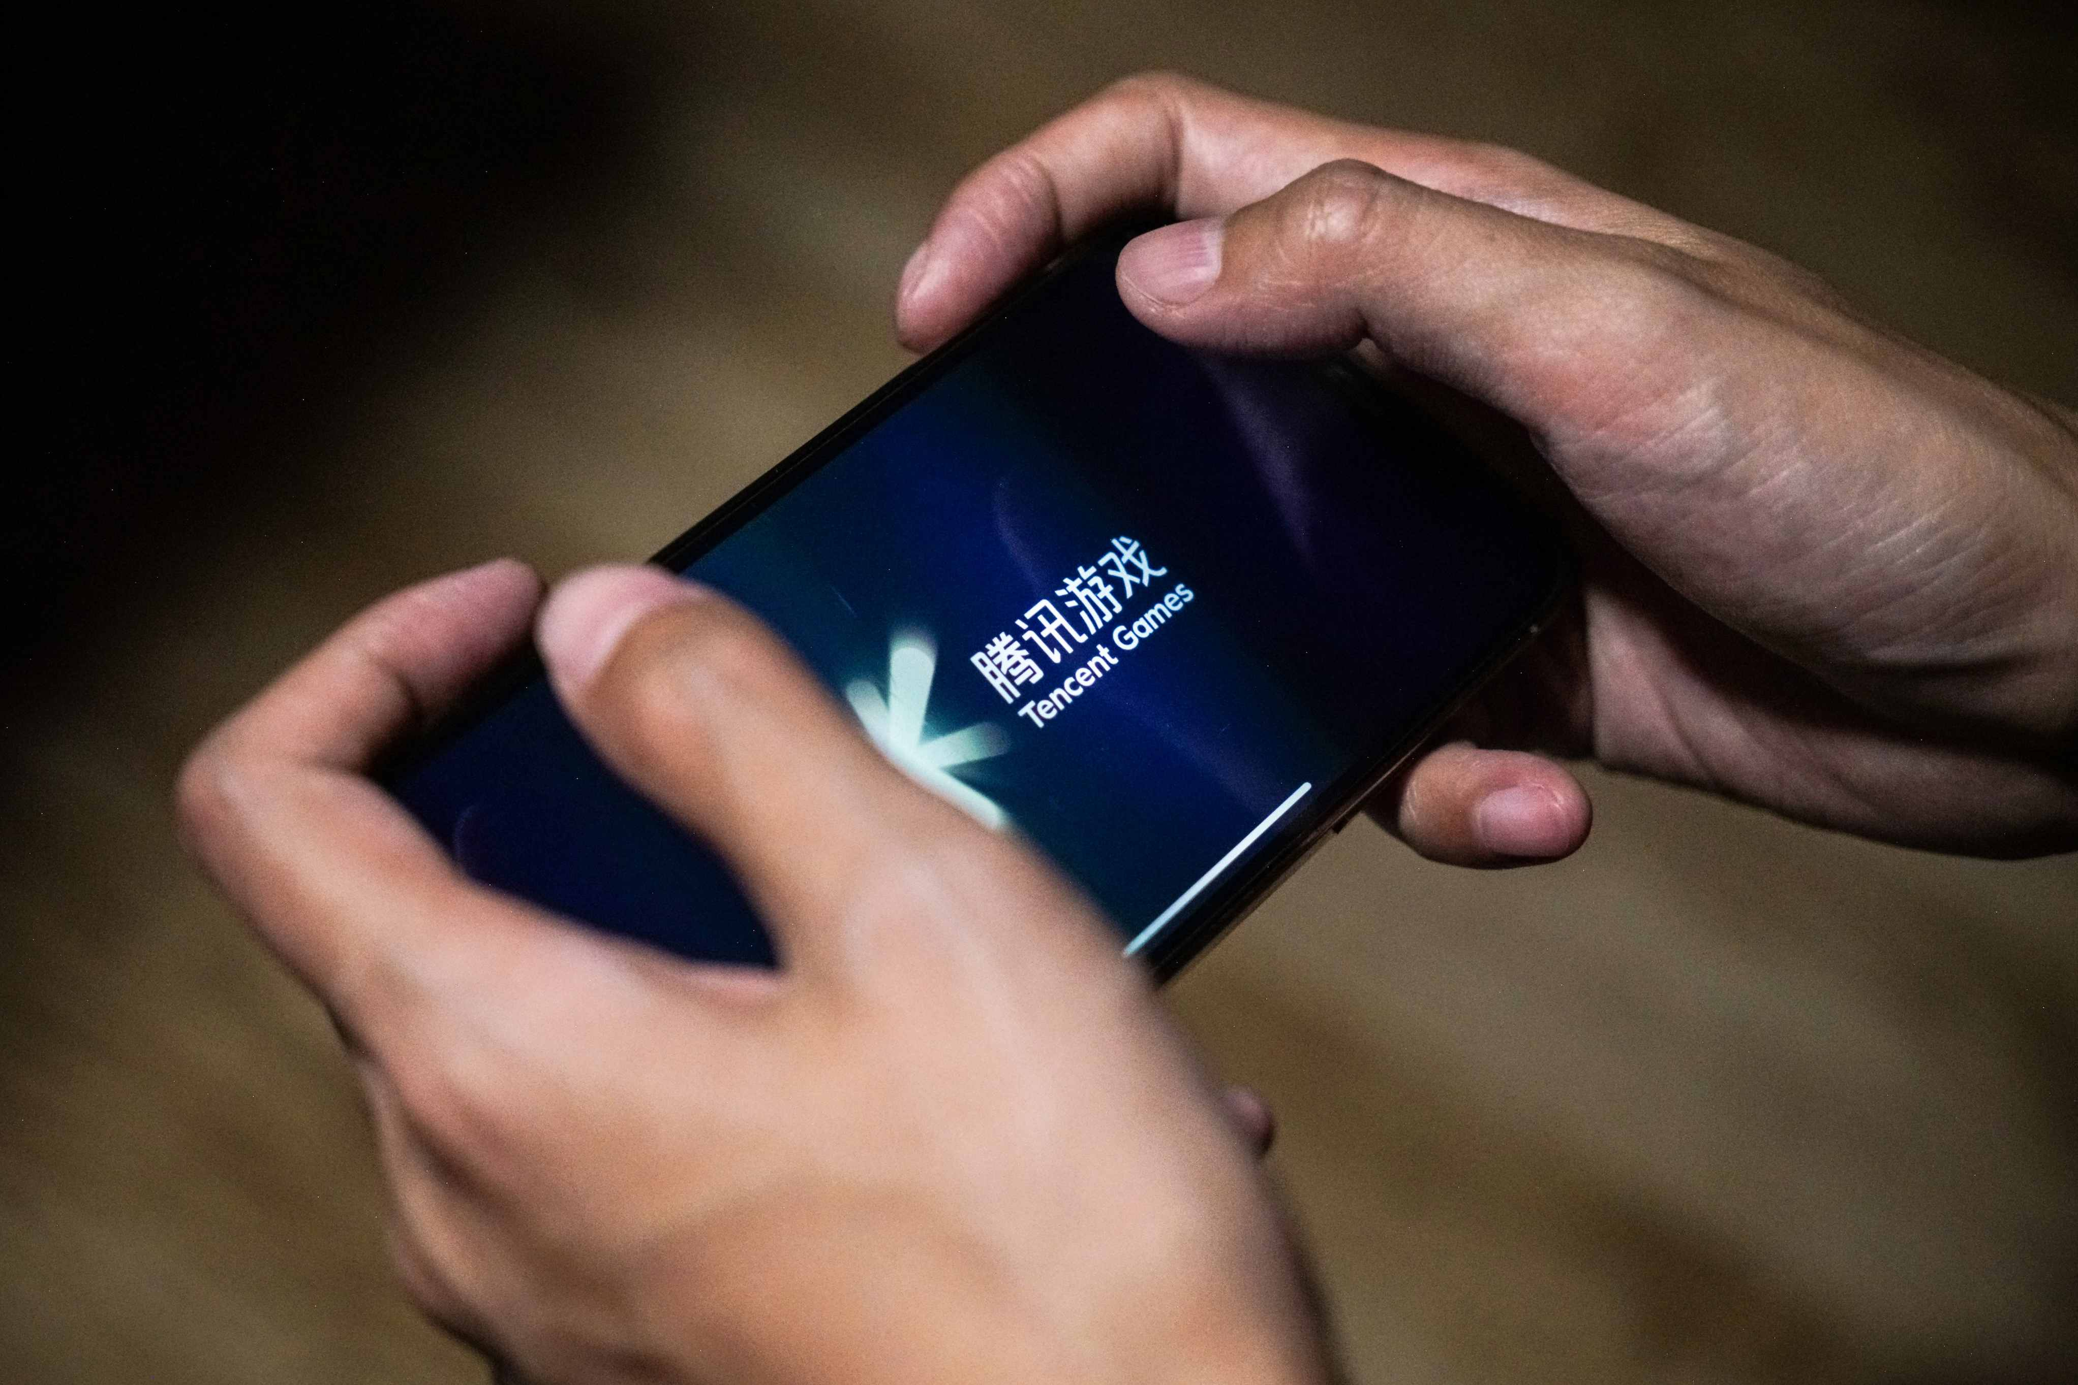
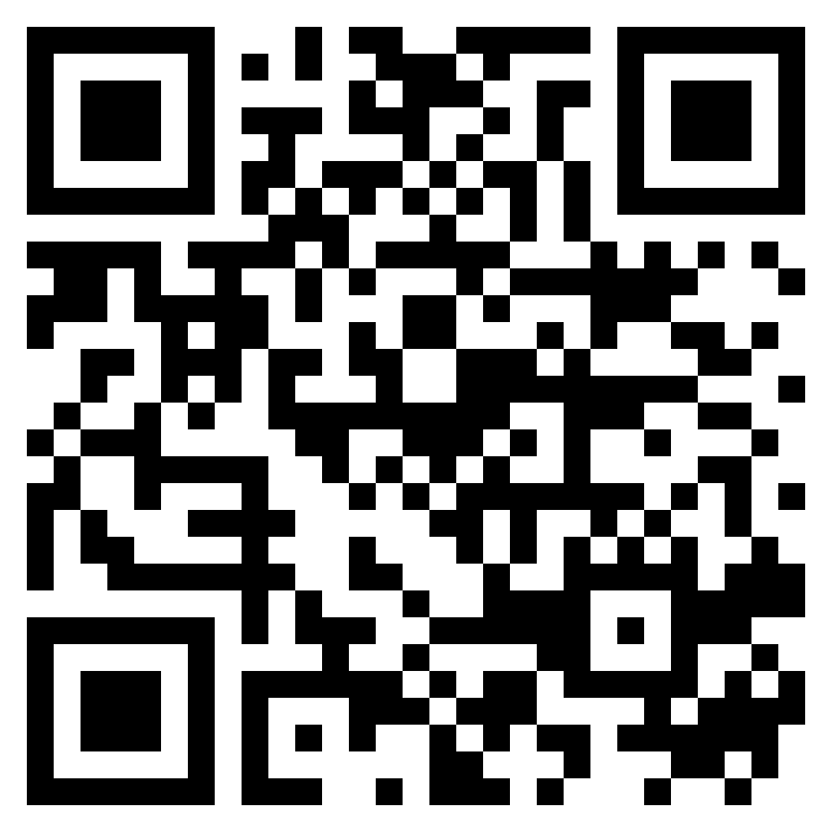
課堂活動
3
資料一
網絡遊戲新規例
按此閱讀
資料來源：公民‧好學〈網絡遊戲新規例〉
https://ls.chiculture.org.hk/tc/explore/0184

Slide 23
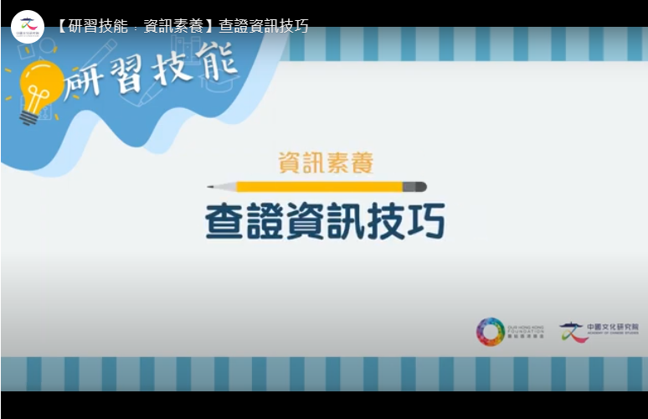
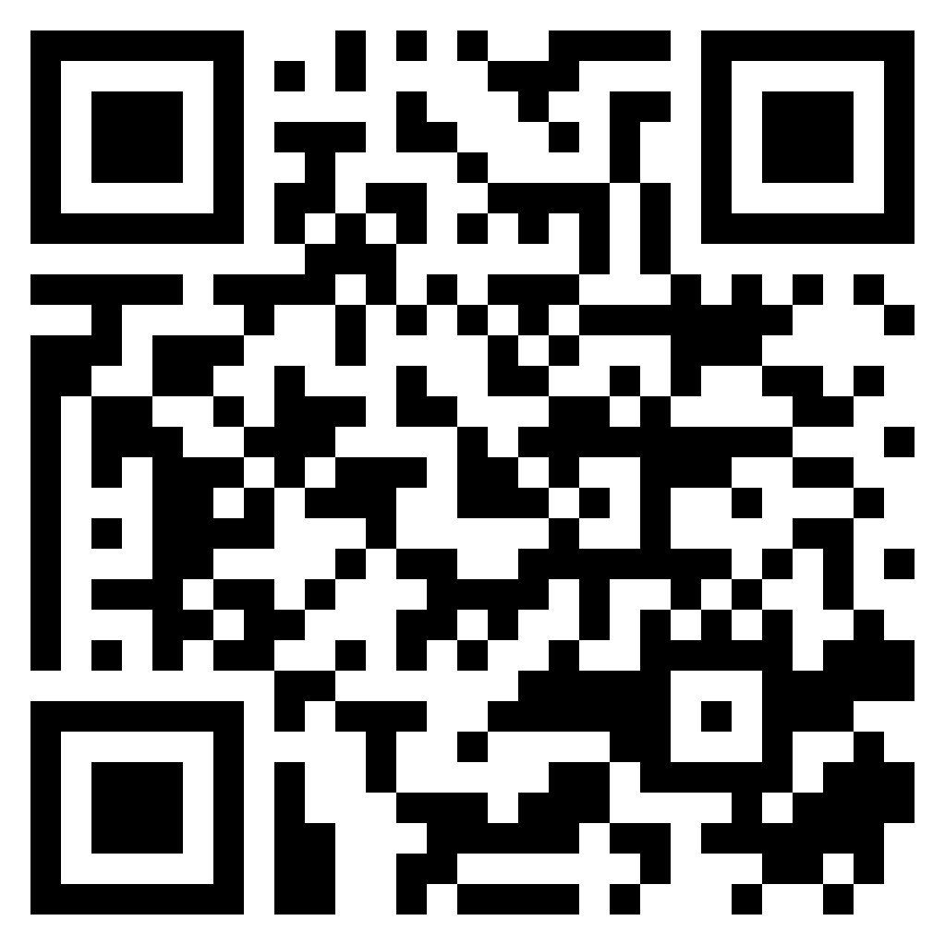
課堂活動
3
資料二
查證資訊技巧
按此觀看
資料來源：公民‧好學〈查證資訊技巧〉
https://ls.chiculture.org.hk/skills/0005

Slide 24
課堂活動
3
1. 國家新聞出版署針對學生作了甚麼規定？其目的是甚麼？
2. 青少年依賴網絡的問題嚴重嗎？沉溺網絡有甚麼壞處？
3. 我們應該怎樣查證網上資訊？查證技巧重要嗎？為甚麼？
完成
課堂活動工作紙3

Slide 25
小結
國家新聞出版署針對未成年人，要求網絡遊戲企業僅可在周五至周日和法定假期的晚上提供服務，措施適用於手機、平板和電腦等設備。
中國官媒指青少年沉迷於網絡遊戲，會影響視力和學業，甚至「引發性格異化」；因而推動青少年參與體育鍛煉、社會實踐以及「其他有益身心健康的遊戲」。
我們要懂得查證網上資訊，先要對網上資訊抱持懷疑，接收資訊時，應先冷靜下來，停一停先思考資訊的目的及背後的動機；然後是查證真偽，當看到任何資訊，還是轉發訊息，我們也應核實可信性；最後要尋找證明，如發現資訊是假的，我們便不要相信其內容，並協助澄清、舉報。

Slide 26

本課總結
資訊科技的正面影響
視頻娛樂平台為青少年提供日常生活的方方面面，就像一個虛擬的文化社區，吸引志趣相投的年輕人聚集。
智慧社區利用智慧雲，統領物聯網、大數據、智能應用、人工智能等信息，連結所有智能產品及應用服務，從不同方面便利市民生活。
移動支付、無人機快遞、5G資訊科技、人工智能、大數據等普及；加上社交媒體直播盛行，有利網購發展，使國民消費結構上升。

Slide 27
資訊科技的負面影響
內地青少年過度依賴網絡發病率比世界平均值高，這主要體現於青少年對網絡過度依賴而不能控制，青少年網絡成癮可能妨礙學業。青少年沉迷於網絡遊戲，會影響視力和學業，甚至「引發性格異化」。
內地近年興起網絡直播熱潮，可是部分網紅為博取受眾關注，做出嘩眾取寵的偏差行為。部分青少年則隱瞞父母，私下用巨款打賞網絡主播。
在資訊爆炸年代，社會充斥着各式各樣的資訊，真假難辨。網絡豐富的資源為「內容農場」提供有利條件。「內容農場」的文章大多未經證實、來源不可靠，並以譁眾取寵的標題招徠網民，甚至散播不實謠言，對社會構成負面影響。

Slide 28
應對資訊科技的負面影響
國家新聞出版署針對未成年人，要求網絡遊戲企業僅可在周五至周日和法定假期的晚上提供服務，措施適用於手機、平板和電腦等設備。
中國政府推動青少年參與體育鍛煉、社會實踐及「其他有益身心健康的遊戲」。
我們要懂得查證網上資訊，先要對網上資訊抱持懷疑，然後是查證真偽，最後要尋找證明。

Slide 29
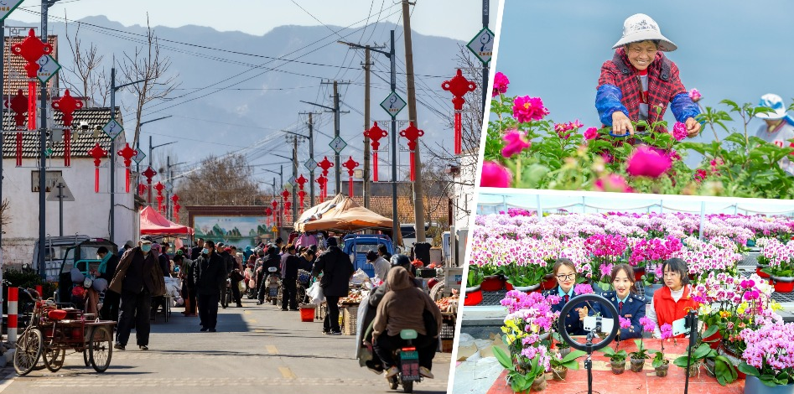
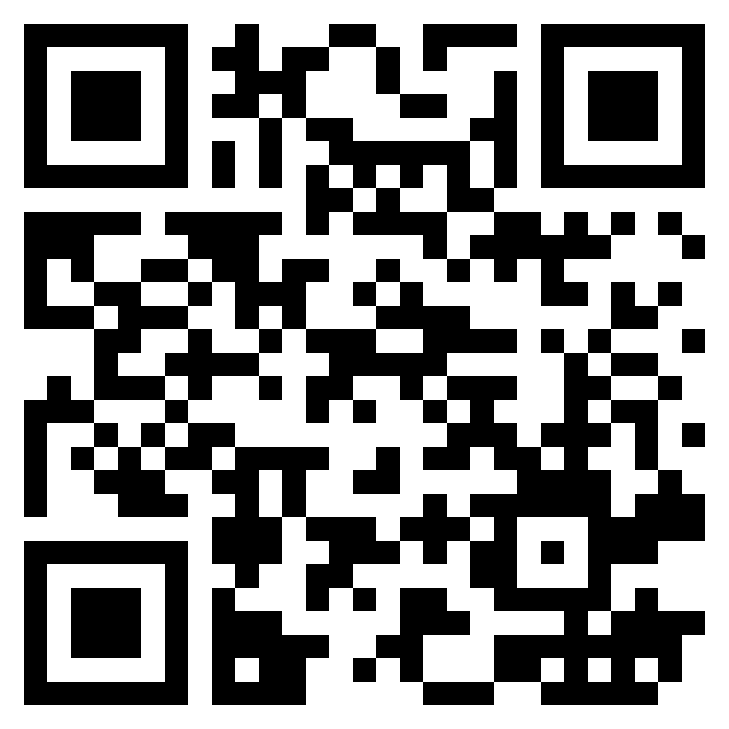
「數字紅利」
課後活動
按此閱讀
閱讀文章〈振興鄉村｜讓廣大農民共用「數字紅利」〉，再次了解互聯網發展如何推動國家發展，鞏固所學。
資料來源：當代中國〈振興鄉村｜讓廣大農民共用「數字紅利」〉
https://www.ourchinastory.com/zh/6188

Slide 30
課後活動
1. 農業現代化如何從硬件與軟件兩方面推動產能與產業發展？
2. 數位技術如何推動農村公共服務高品質發展？
完成
課後
工作紙

Slide 31
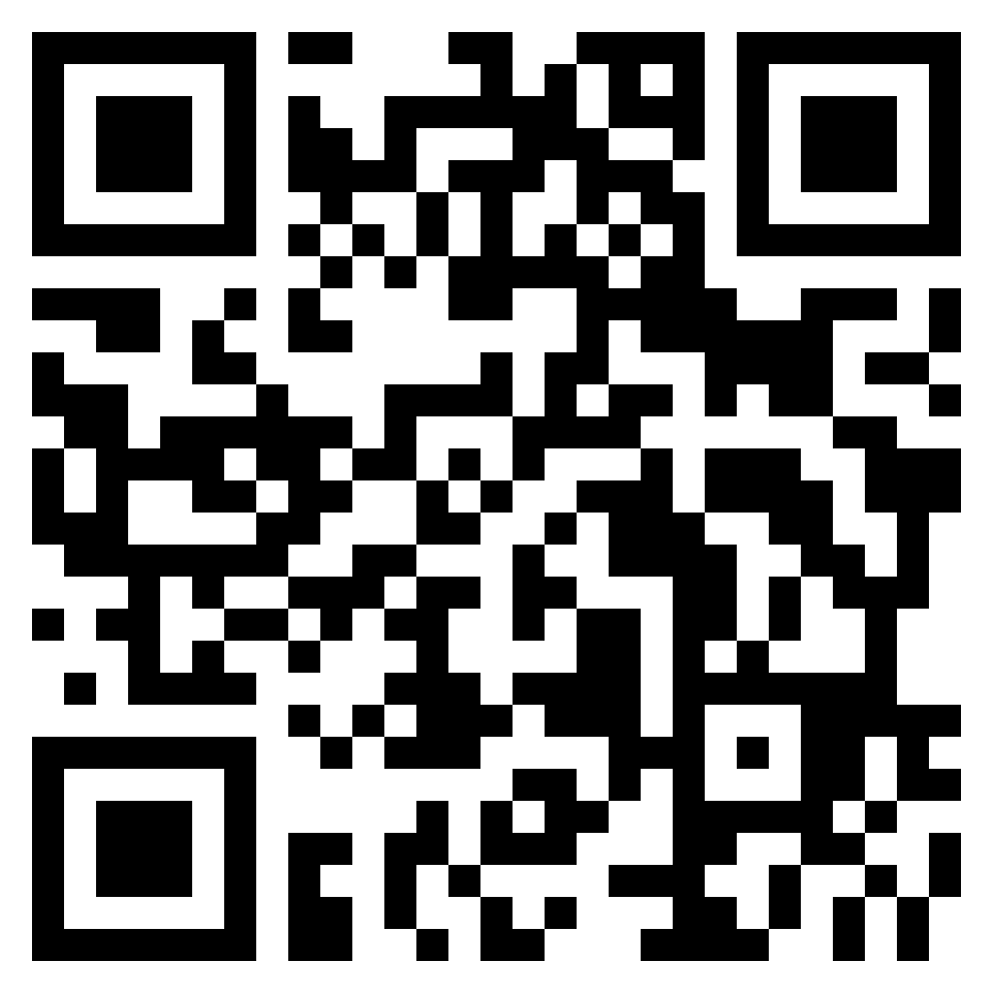
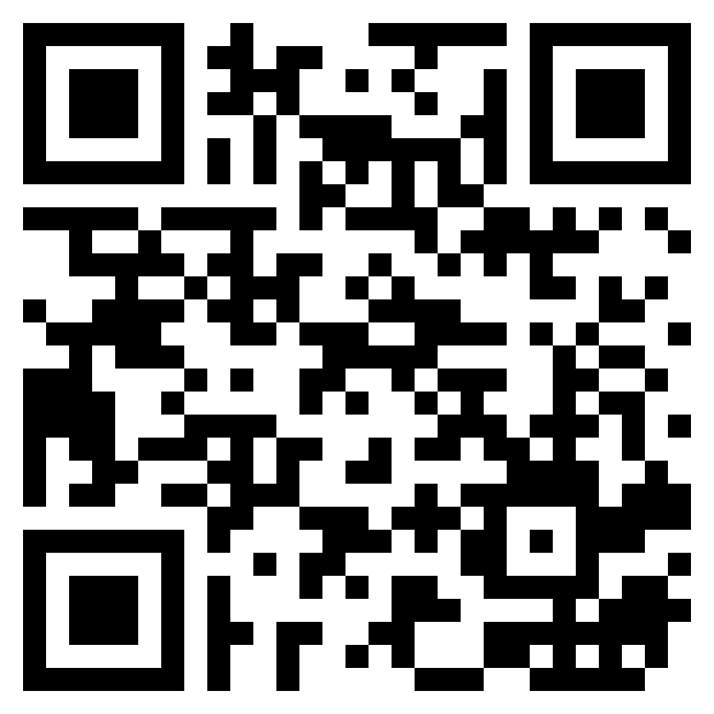
互聯網促進中西交流
延伸活動
閱讀以下資料，了解互聯網發展如何促進中國與外國的交流。上課時與同學討論。
1. 當代中國〈美國人眼中的中國？
KOL郭傑瑞做中美「民間橋樑」〉
https://www.ourchinastory.com/zh/1739
2. 當代中國〈正能量德國人阿福
推動中國文化交流〉 https://www.ourchinastory.com/zh/67
按此閱讀
按此閱讀

Slide 32
課後温習
鼓勵參與體育鍛煉、社會實踐及「其他有益身心健康的遊戲」
訊息大量流通
青少年沉迷妨礙學業及個人成長
網絡出現假資訊
資訊科技的影響
推動經濟活動
正面影響
負面影響
應對
社會散播不實謠言
提高生活素質
青少年被騙取金錢
規定網絡遊戲企業服務時間
查證網上資訊

Slide 33
參考資料
當代中國〈農村電商激發鄉村振興潛能〉https://www.ourchinastory.com/zh/3692
脫貧地區農副產品網路銷售平台https://www.fupin832.com/
中國政府網〈數字鄉村 釋放潛能〉https://www.gov.cn/xinwen/2021-04/09/content_5598570.htm
當代中國〈bilibili上市 成功全靠「得年輕人者得天下」〉https://www.ourchinastory.com/zh/1217
當代中國〈廣州首個5G智慧社區 物流機械人送貨上門 語音呼叫緊急救助〉https://www.ourchinastory.com/zh/3505
公民‧好學〈購物節與日常科技應用〉https://ls.chiculture.org.hk/tc/explore/0198
嘩哩嘩哩bilibili https://www.bilibili.com/
新華網〈移動 5G 賦能智慧社區 石樓小鎮插上 「 數字翅膀 」〉http://big5.news.cn/gate/big5/sx.news.cn/20231113/60a396ef7c0e48a6912312d7cc71a9f0/c.html
人民網〈這裏的直播帶貨為何這麼火 〉http://finance.people.com.cn/BIG5/n1/2021/0419/c1004-32081248.html
公民‧好學〈網絡直播與「青少年模式」〉https://ls.chiculture.org.hk/explore/0123
公民‧好學〈內容農場 真假難辨〉https://ls.chiculture.org.hk/tc/explore/0170
公民‧好學〈網絡遊戲新規例〉https://ls.chiculture.org.hk/tc/explore/0184
公民‧好學〈查證資訊技巧〉https://ls.chiculture.org.hk/skills/0005
人民網〈堅決防止未成年人沉迷網絡遊戲——國家新聞出版署有關負責人就《關於進一步嚴格管理 切實防止未成年人沉迷網絡游戲的通知》答記者問〉 http://politics.people.com.cn/n1/2021/0830/c1001-32212630.html
中國政府教育部〈教育部辦公廳等六部門關於進一步加强預防中小學生沉迷網絡遊戲管理工作的通知〉http://www.moe.gov.cn/srcsite/A06/s3321/202110/t20211029_576140.html
當代中國〈振興鄉村｜讓廣大農民共用「數字紅利」〉https://www.ourchinastory.com/zh/6188
人民網〈《中國網信》 雜誌 發表《習近平總書記引領我國網絡扶貧和數字鄉村建設紀實》〉http://politics.people.com.cn/n1/2022/1014/c1001-32545357.html
當代中國〈美國人眼中的中國？KOL郭傑瑞做中美「民間橋樑」〉https://www.ourchinastory.com/zh/1739
當代中國〈正能量德國人阿福推動中國文化交流〉 https://www.ourchinastory.com/zh/67

Slide 34
完

